Slide 1


한국외국어대학교 국제지역대학원
러시아•CIS학과 2024-2학기 신입생 모집
1차 전형일 – 5/11(토) / 원서접수 - 2024.4.16(화)~4.25(목)
2차 전형일 - 6/15(토) / 원서접수 - 2024.5.21(화)~5.30(목)
한국외대 국제지역대학원(HUFS GSIAS) - http://gsias.hufs.ac.kr
HUFS GSIAS 러시아·CIS학과 - http://ruscis.hufs.ac.kr

Slide 2

1. 러시아·CIS학과 소개 – “국내 최고의 러시아-CIS 전문가 양성 요람”
■ 국제학으로서 ‘지역학’ (Area Studies / Регионоведение) 이란?
언어의 해독 및 구사 능력과 지리적 사고의 함양을 토대로 특정 국가나 권역의 정치, 경제, 외교, 안보, 사회, 문화 등의 다양한 분야를 전문적으로 분석하고 통합적으로 연구하는 가운데 해당 국가 및 지역의 특수성과 보편성을 총체적으로 이해하는 융복합 학문.
한국외대 국제지역대학원
러시아CIS학과
정치, 경제, 사회 문화, 외교, 안보 등에 대한 체계적 교육을 통해 이론과 실무를 겸비한
러시아 〮 CIS 지역 정치〮 외교 전문가, 통상〮 투자 전문가, 문화 교류 전문가 양성
사회과학적 이론 탐구[이론]
✚
실용적이고 정책 지향적 학문[실무]

Slide 3
1. 러시아·CIS학과 소개 – “국내 최고의 러시아-CIS 전문가 양성 요람”
이론과 실무를 겸비한 커리큘럼
Ⅰ
정치, 경제, 사회문화 외 분과수업 및 지역전공 수업을 통한 T자형 인재 양성
유라시아 전문가의
비전과 진로
러시아, 중앙아시아, 동구권을 아우르는 유라시아 지역전문가 배출
Ⅱ
Ⅲ
다양한 장학금 혜택
성적 장학금, 외부 장학금, 근로 장학금, 원우회 장학금, 학술 프로젝트 및 연구소 장학금 등 다양한 혜택
국제지역대학원 러시아·CIS학과, 통번역대학원 한노과,
일반대학원 노어노문학과, 러시아연구소 간 유기적 연계를 통한 통합적 인재 양성
Ⅳ
통합적 인재양성의 요람

Slide 4
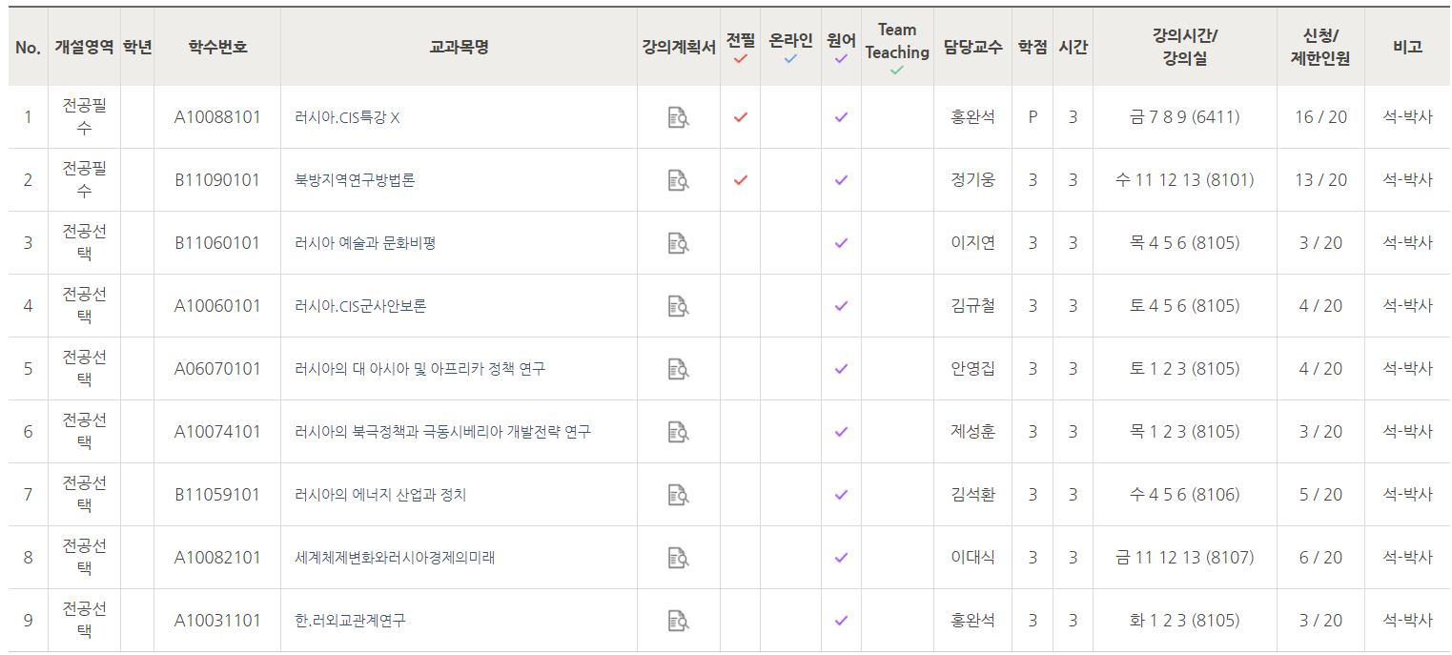
2. 러시아 CIS 지역 전문가 교육_커리큘럼
2024-1학기 강의

Slide 5
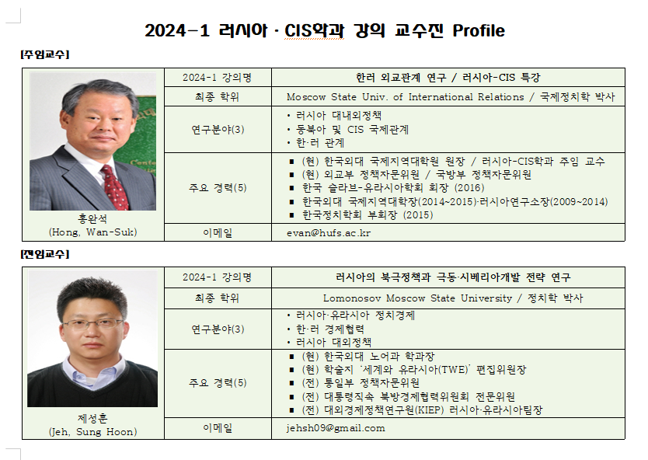
3. 러시아 CIS 지역 전문가 교육_강의 교수진
2024-1학기 강의

Slide 6
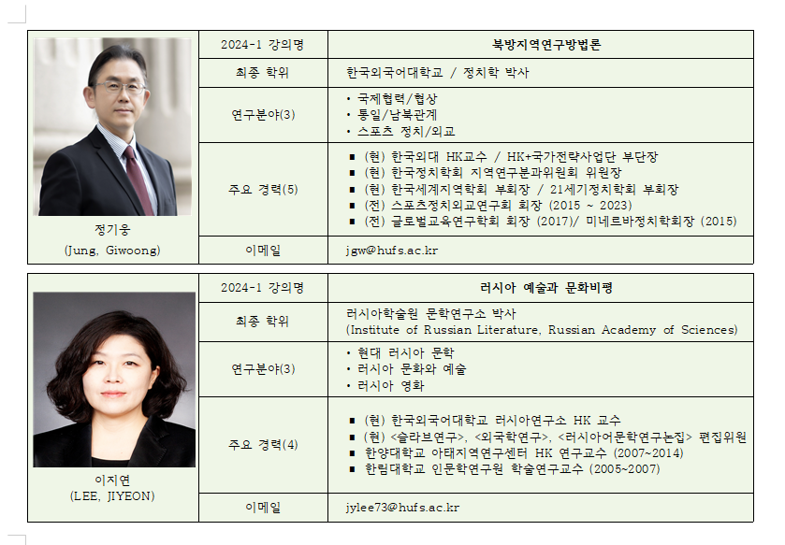
3. 러시아 CIS 지역 전문가 교육_강의 교수진
2024-1학기 강의

Slide 7
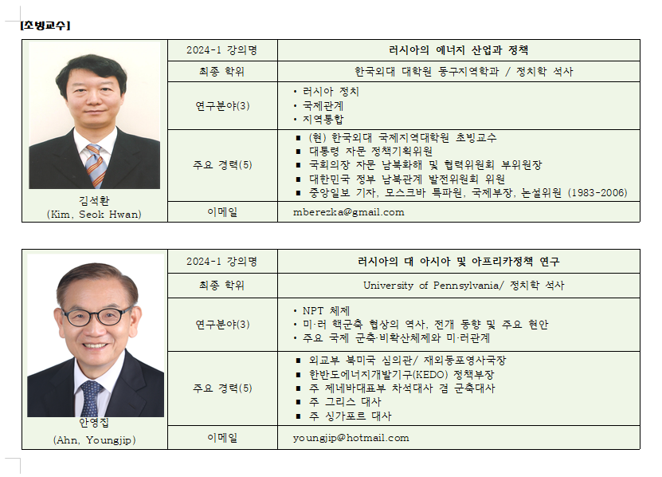
3. 러시아 CIS 지역 전문가 교육_강의 교수진
2024-1학기 강의

Slide 8
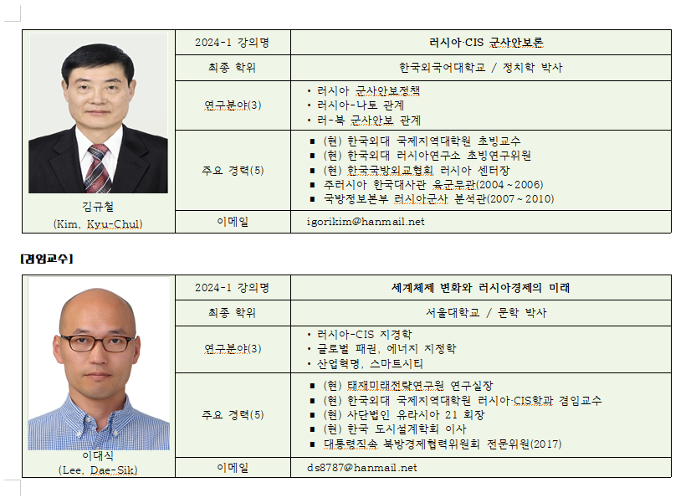
3. 러시아 CIS 지역 전문가 교육_강의 교수진
2024-1학기 강의

Slide 9
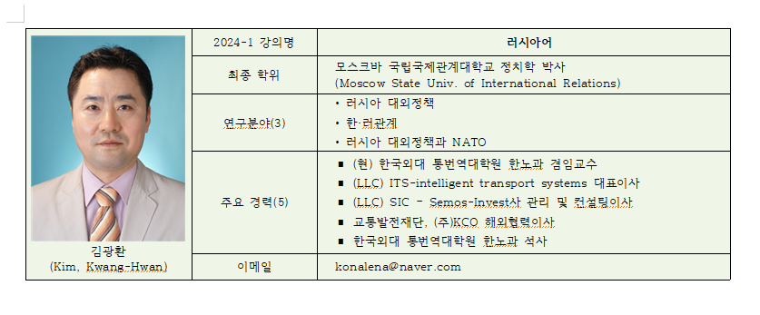
3. 러시아 CIS 지역 전문가 교육_강의 교수진
2024-1학기 강의

Slide 10
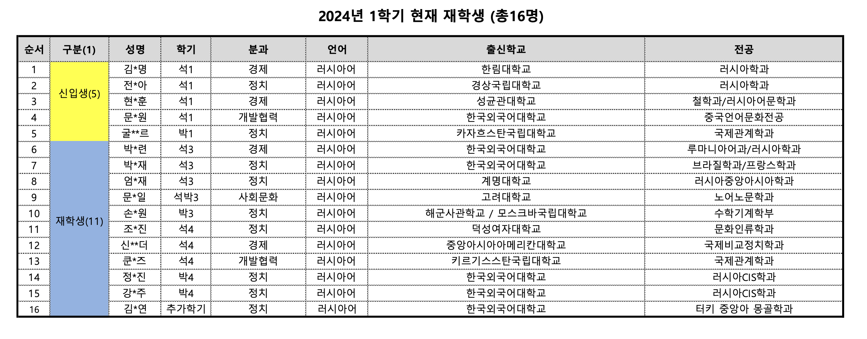
4. 2024-1 재학생 현황

Slide 11

























5. 졸업 후 진로
유라시아 전문가
■ 국제지역대학원 러시아CIS학과 졸업생 취업 현황

Slide 12
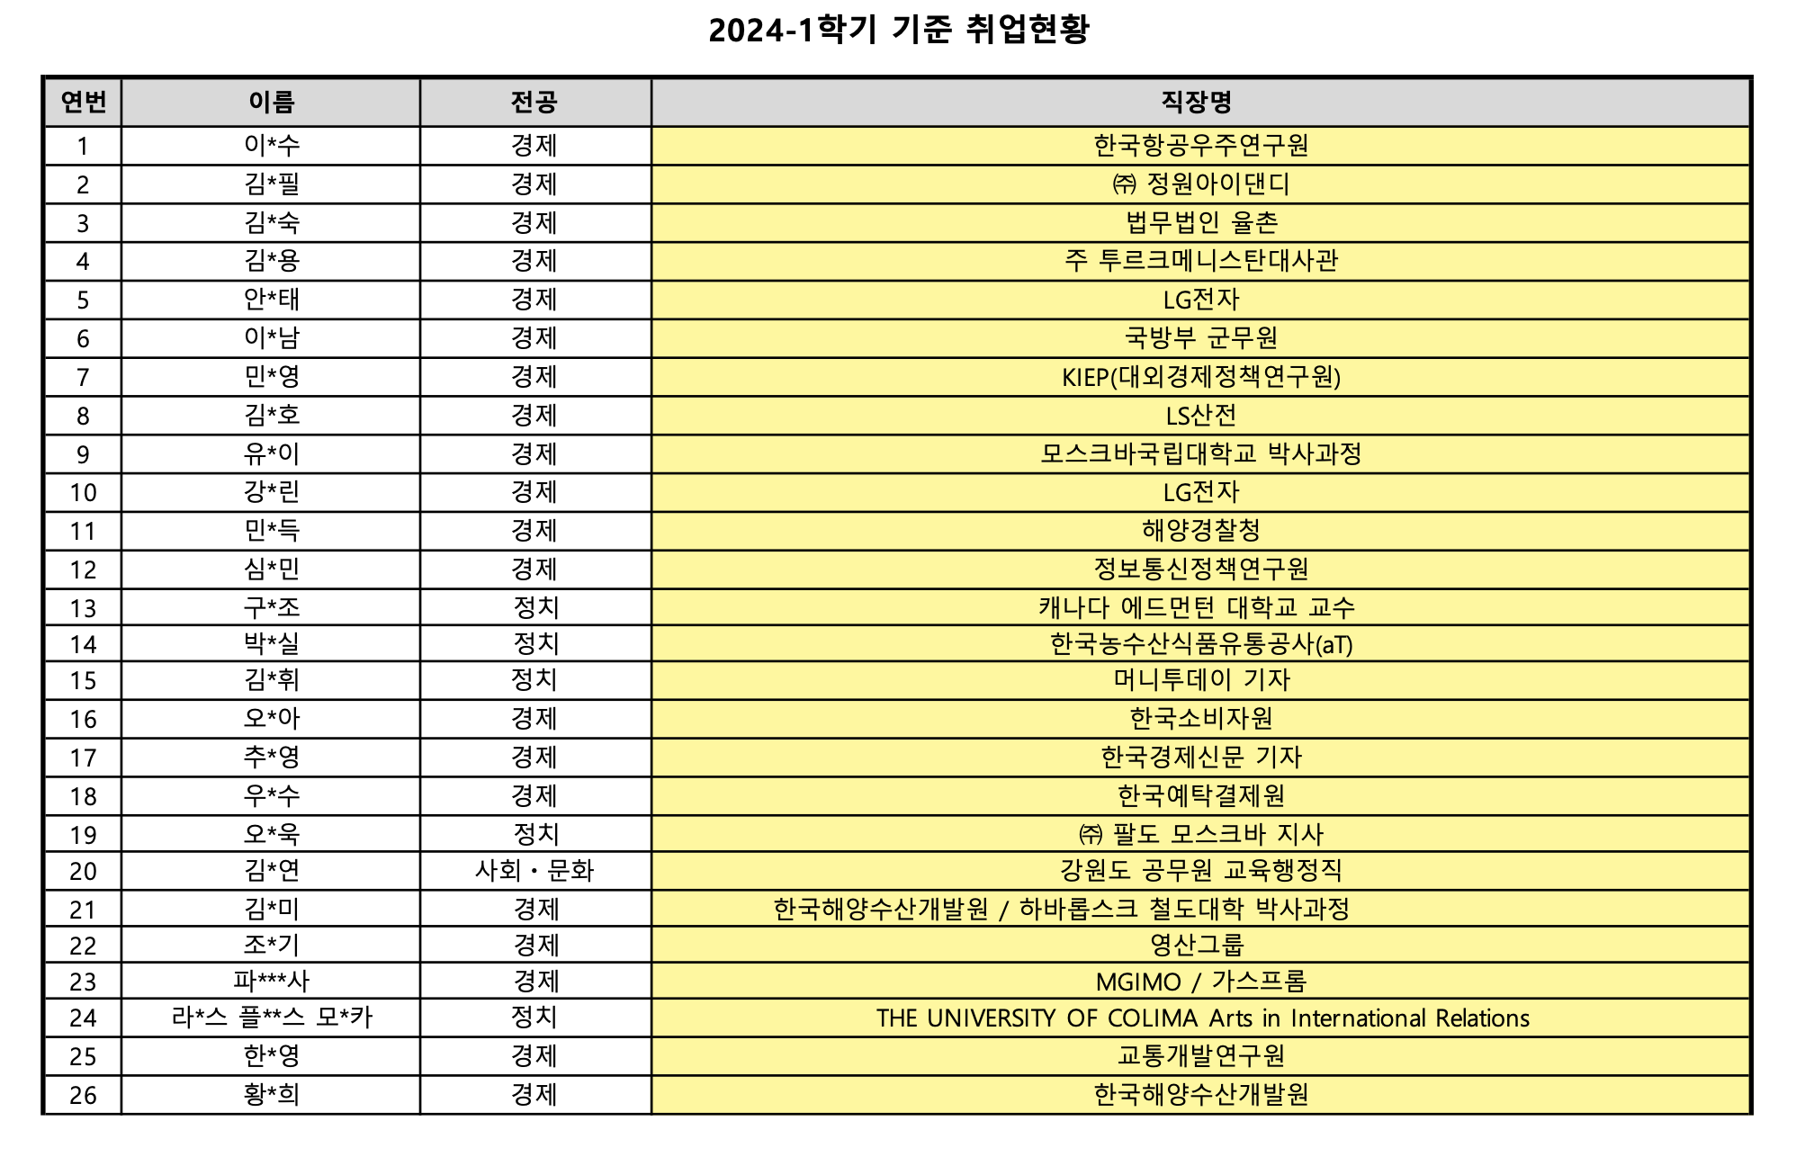
5. 졸업 후 진로
■ 국제지역대학원 러시아-CIS학과 졸업생 취업 현황

Slide 13
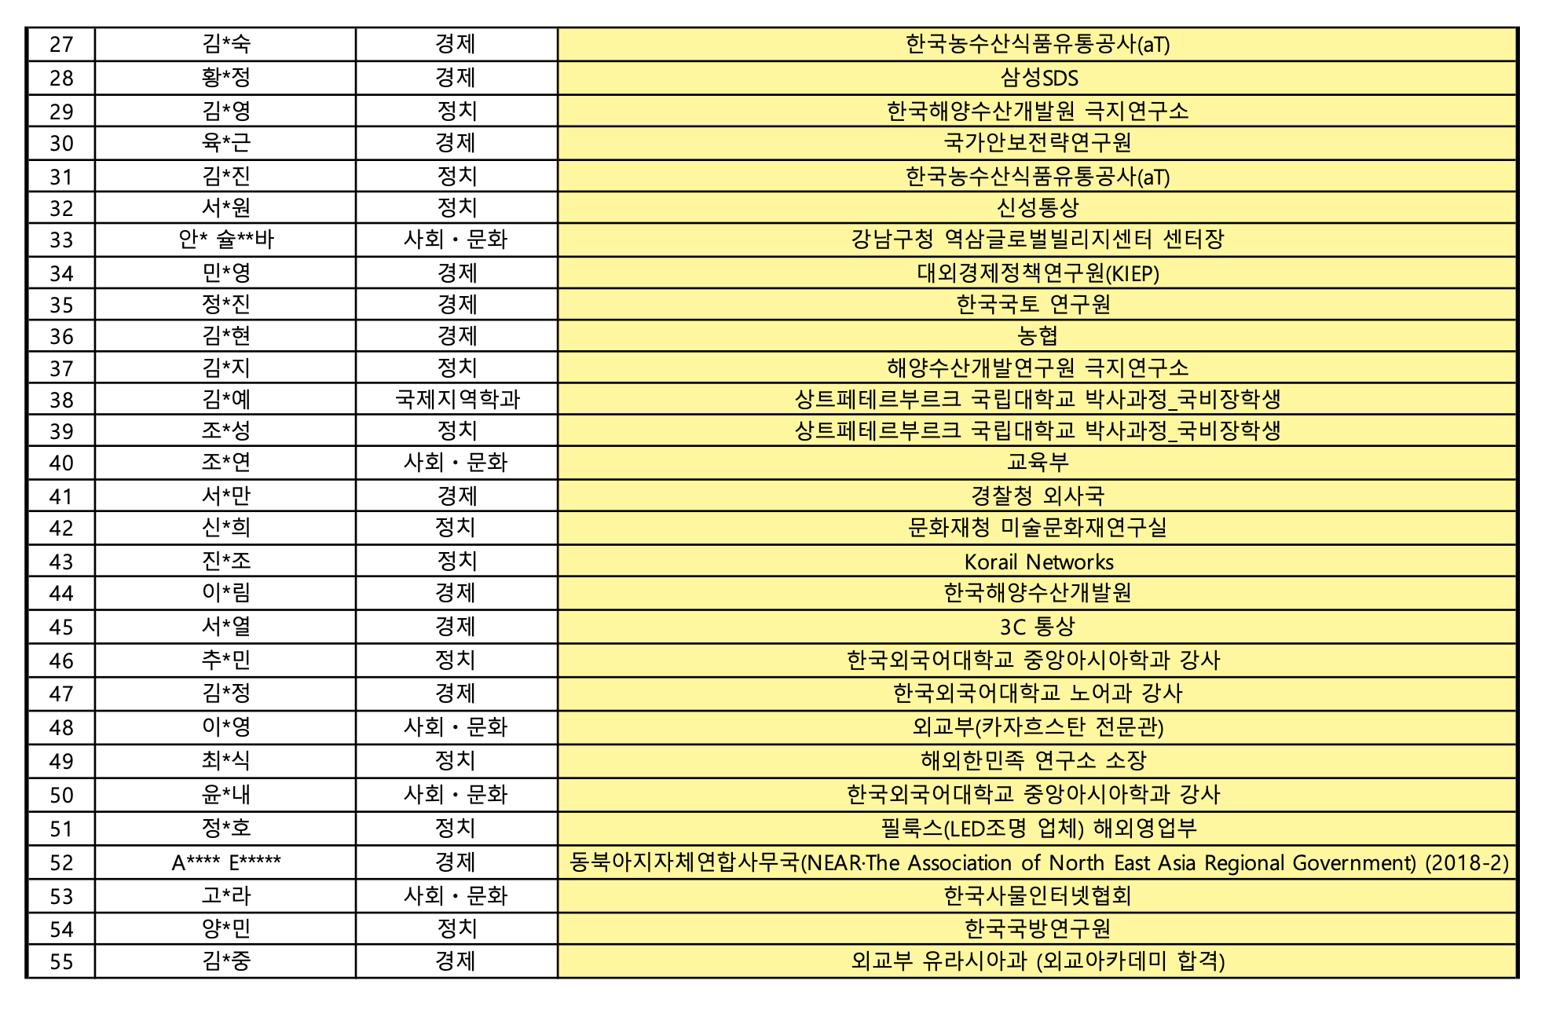
5. 졸업 후 진로
■ 국제지역대학원 러시아-CIS학과 졸업생 취업 현황

Slide 14
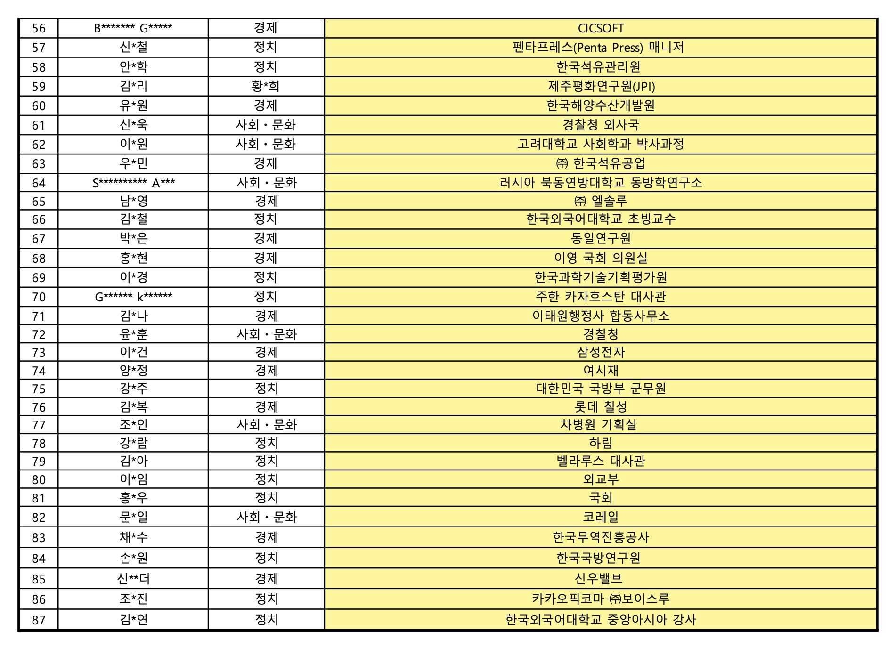
5. 졸업 후 진로
■ 국제지역대학원 러시아-CIS학과 졸업생 취업 현황

Slide 15
6. 장학금 제도
1. 신입생 입학장학금
2. 재학생 대상 성적 장학금
3. 학과 R/A, T/A (조교) 장학금
4. 국제지역대학원 교학과 근로 장학금
5. 한국외대 러시아연구소 및 기타 연구소 조교 장학금
6. 한국외대 러시아연구소 HK+사업 연구보조원 장학금
7. 한국외대 국제지역연구센터 HK+사업 연구보조원 장학금
8. 학술 프로젝트 조교 장학금
9. 원우회 임원 장학금(원우회 활동 시 장학금 수혜)
10. 3+1 프로그램 (대학원 4학기 중 1학기 외국대학 수학기회 부여)
11. 발트(B3) 연구사업단 연구보조원 장학금

Slide 16
7. 지원 일정
21세기 유라시아 시대를 개척할
차세대 지역전문가 지망생들의
많은 지원을 바랍니다.
◆원서작성 및 서류제출
1차: 2024.4.16(화)~4.25(목)
2차: 2024.5.21(화)~5.30(목)
◆ 면접일
2024.5.11(토)
2024.6.15(토)
◆ 등록예치금 납부
◆ 합격발표
자세한 내용은 첨부파일과 홈페이지를 참조하세요.
한국외대 국제지역대학원(HUFS GSIAS) - http://gsias.hufs.ac.kr
HUFS GSIAS 러시아·CIS학과 - http://ruscis.hufs.ac.kr

Slide 17
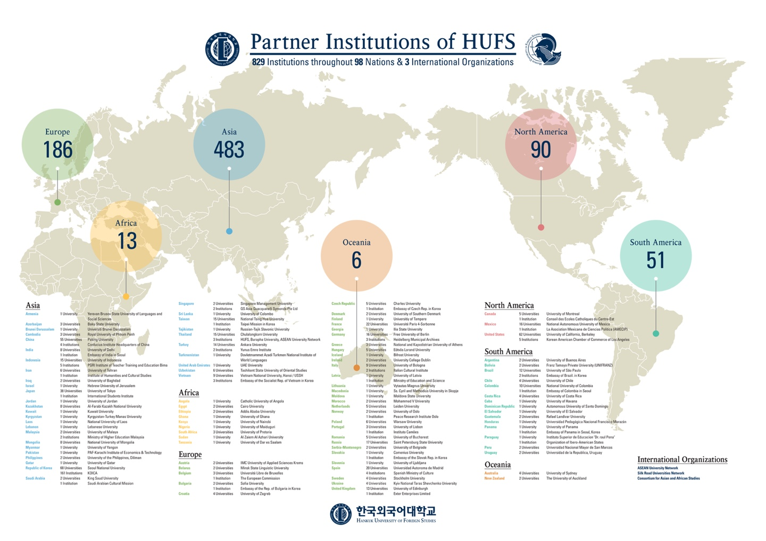

Slide 18
감사합니다.

